Slide 1
French PowerShell User Group
2016/09/20

Slide 2
Agenda
French PowerShell User Group
Presentation
Q/A
Conclusion

Slide 3

French PowerShell User Group
Site http://frpsug.github.io
Twitter @frpsug
Chat
Pendant les meetings: Skype
En tout temps: Slack, sur le channel #French
PowerShell.slack.com
Enregistrement sur: http://slack.poshcode.org/
Principaux Organisateurs
Francois-Xavier Cat (MVP Cloud and Datacenter Management)
Fabien Dibot
Stephane Van Gulick
Micky Balladelli
Enregistrement du meeting sera par la suite mis sur Youtube.
Future meetings
Nous recherchons des presentateurs

Slide 4
Analyse syntaxique de données avec PowerShell
Francois-Xavier Cat

Slide 5

Francois-Xavier Cat
Canada depuis 2004
TI depuis 2007
Morgan Stanley - 2016/04-Present
Warner Brothers Games – 2014-2016
Domtar – 2009/2014
MVP PowerShell/Cloud DataCenter Management (CDM)
French PowerShell User Group organizer
Montreal PowerShell User Group

Slide 6
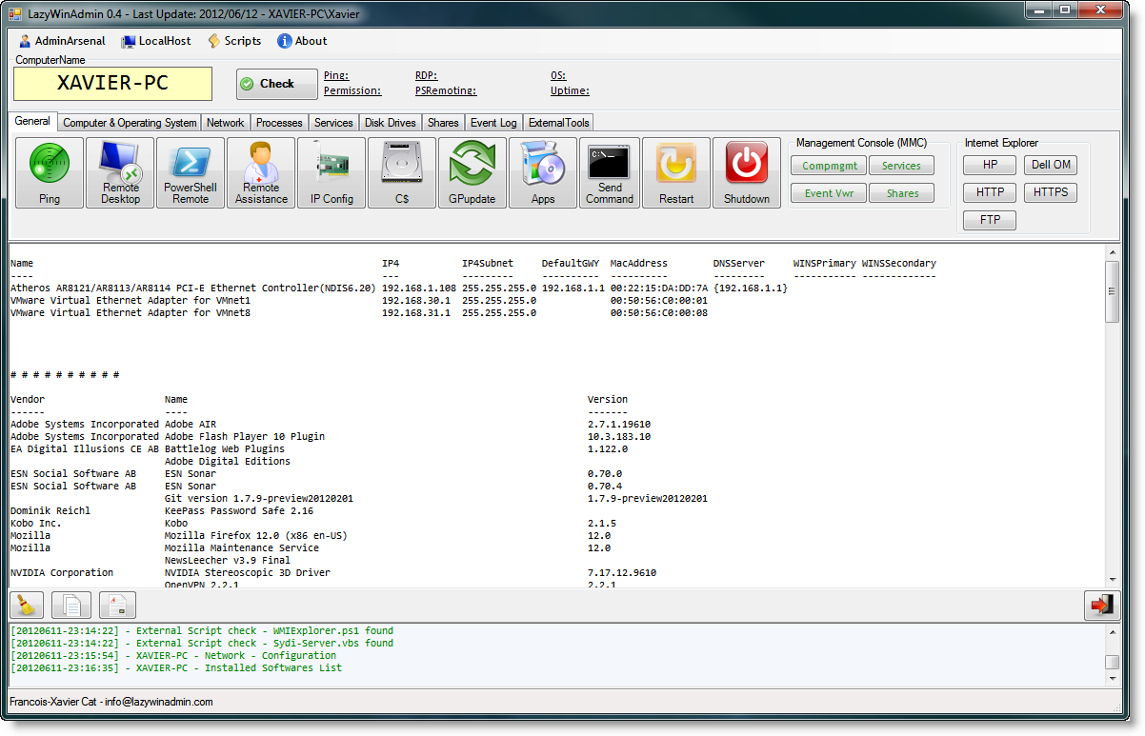
Francois-Xavier Cat (2)
Projets
AdsiPS module (Querying Active Directory using ADSI/.NET)
https://github.com/lazywinadmin/AdsiPS
WPFPs module (Interact with WPF Controls using PowerShell)
https://github.com/lazywinadmin/WPFPS
WinformPS module (Interact with WinForms Controls using PowerShell)
https://github.com/lazywinadmin/WinFormPS
LazyWinAdmin GUI
Monitor AD Groups
…

Slide 7
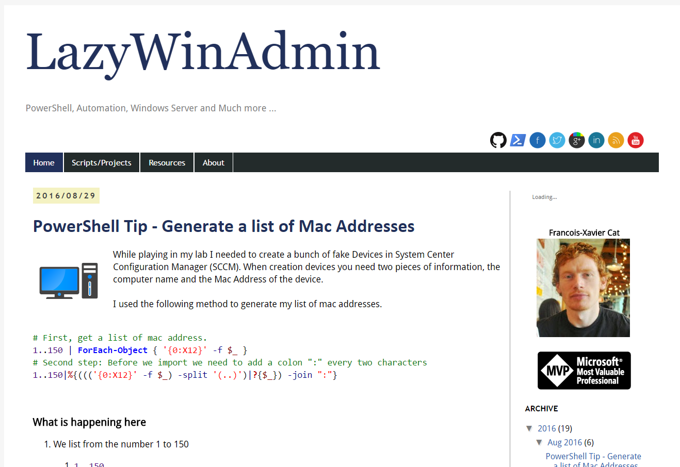
Francois-Xavier Cat (3)
PowerShell et moi ?
Automatisation de mes taches,
UI (WPF, Winforms), SCCM, SCSM, SCORCH, Vmware, …
Blog http://lazywinadmin.com
Twitter @lazywinadm
Github Repos http://github.com/lazywinadmin

Slide 8
Agenda
Definitions
Créer nos outils en manipulant le texte
Créer nos outils avec les Cmdlets
Créer nos outils avec des exemples (PowerShell v5)

Slide 9
Definitions
Parsing (‘Analyser’ en Français)
Parsing est le fait d’analyser un texte ou une suite de symboles afin d’extraire une information selon une suite de regles defines.

Slide 10
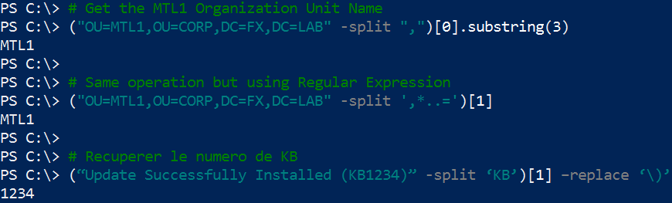
Exemples de parsing

Slide 11
Approche
Analyser (Trouver le pattern/modele)
Capturer les données (Get-Content)
Structure les données (split, trim, replace, regex, …)
Retourner l’object
Ensuite ?
L’object peut etre consommer par une autre Cmdlet
Filtrer, Grouper, Exporter, Rapport, Email, Invoker que une autre Cmdlets
Créer votre proper boite a outils (module)

Slide 12
Créer nos propre outils en manipulant le texte
<Demo1>

Slide 13
Utiliser les Cmdlets de PowerShell
Quelques examples de Parsers present dans PowerShell
CSV: Import-CSV, Export-CSV, ConverFrom-CSV
JSON: ConvertFrom-JSON and COnverToJson
XML: Import-CliXML, Export-CliXML
Texte Brut: ConvertFrom-String, Select-String
PowerShell Code: Access to AST (Abstract Syntax Trees)

Slide 14
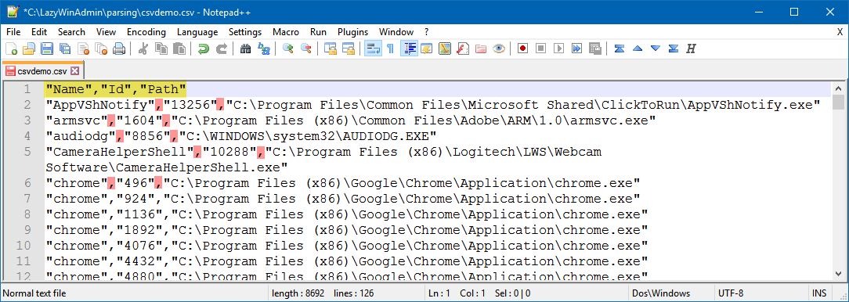
Utiliser les Cmdlets de PowerShell
Exemple avec CSV
Générique
En-tête
Délimiteur
Un object par ligne
Simple, pas besoin de Regex

Slide 15
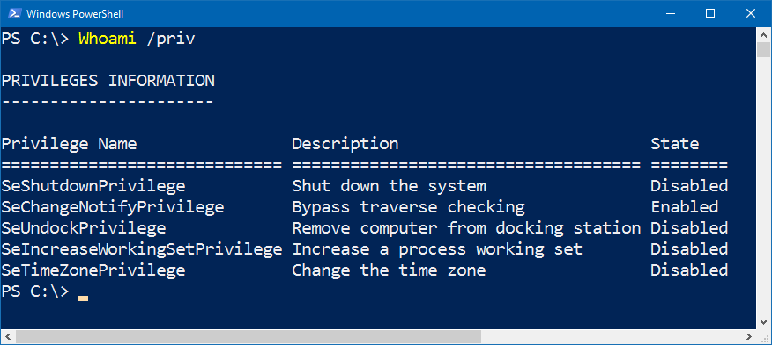
Utiliser les Cmdlets de PowerShell
Les outils legacy (.exe)
Retournent du texte
Ont parfois une option pour retourner dans un different format

Slide 16
Utiliser les Cmdlets
<Demo3-LegacyTools>

Slide 17
PowerShell v5
ConvertFrom-String
Technologie Flash extract de Microsoft Research
Utiliser pour des scenarios complexe
Source Non uniforme
Pas de delimiteur unique.
Information sur plusieures lignes
La Cmdlet se base sur des exemples

Slide 18
ConvertFrom-String
<Demo>

Slide 19
ConvertFrom-String
<Demo Utiliser ISE Steroids>

Slide 20
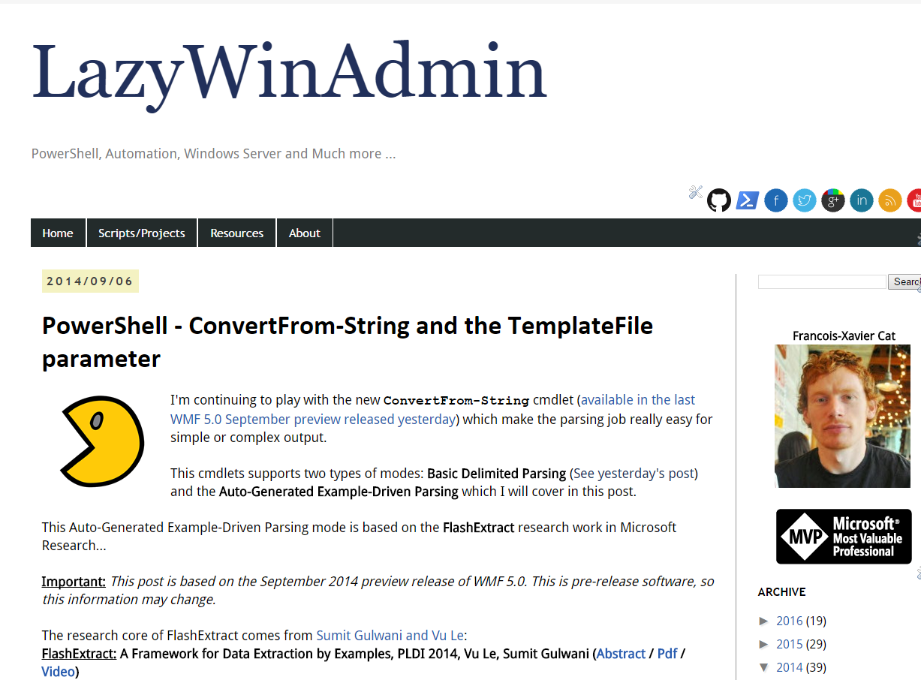
ConvertFrom-String (Reference)
PowerShell - Playing with the new ConvertFrom-String cmdlet
PowerShell - ConvertFrom-String and the TemplateFile parameter

Slide 21
Quelques points non couvert par cette presentation
Parsing de très gros fichiers (Stream Reader)
Importer plusieures fichiers CSV
Convert-String
Select-String
AST

Slide 22
Questions

Slide 23
Contact me
Blog http://lazywinadmin.com
Twitter @lazywinadm
Github github.com/lazywinadmin

Slide 24
Prochain meetings
Utiliser les PowerShell Classes
Presentateur: Stephane Van Gulick (MVP CDM)
Quand: 2016/10/18 à 19h (heure de Paris)
S’inscrire: http://bit.ly/2cMBHSC
PowerShell et Unity
Presentateur: Micky Balladelli (Microsoft MVP CDM)
Quand: 2016/11/16 à 19h (heure de Paris)
S’inscrire: http://bit.ly/2cDCtSy

Slide 25
Merci!
Rester en contact avec la communauté via
Chat: Slack, channel #french
Twitter @frpsug
Notre site: https://frpsug.github.io/

